Slide 1
Система государственных и муниципальных закупок в России
ноябрь, 2020 г.

Slide 2
Система государственных закупок в России
Экономическое развитие является приоритетным для всех органов власти и хозяйствующих субъектов.
Система государственных и муниципальных закупок является важным инструментом для реализации социально-экономических, инновационных и научно-технических программ в России.

Slide 3
Система государственных закупок в России
Под системой закупок подразумевают широкий ряд функций, которые осуществляют государственные и муниципальные органы власти.
У любого государства существуют государственные нужды, на основе которых формируются государственные заказы и осуществляются государственные закупки.
Федеральные, региональные и муниципальные органы власти
Нужды и потребности
Заказы
Закупки

Slide 4
Цели и задачи государственных закупок
Обеспечение единства экономического пространства в Российской Федерации при размещении заказов.
Выполнение социально-экономических программ.
Экономия бюджетных средств и их эффективное использование.
Исполнение функций и полномочий государственных и муниципальных органов власти.

Slide 5
Цели и задачи государственных закупок
Улучшение качества закупаемых товаров и услуг.
Предотвращение коррупционных и других злоупотреблений.
Гласность и прозрачность.
Развитие конкуренции.
Доступ субъектов малого и среднего бизнеса к бюджетам всех уровней.
Диверсификация источников снабжения (в частности - импортозамещение).

Slide 6
История государственных закупок в России
Возникновение государства в XX веке н.э. привело к появлению потребностей в строительстве, поставках оружия, продуктов…
Государственные закупки осуществлялись без публичных процедур. Но уже тогда присутствовали элементы лоббизма и коррупции.

Slide 7
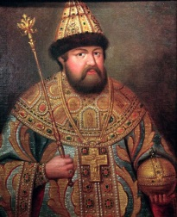
История государственных закупок в России
Первые закупки – (устные торги) | Возникновение государства | X век н.э.
Первые законодательные акты | 1) Казенный подряд «О заготовлении материалов для строения Смоленской крепости», подписанный царем Фёдором Иоанновичем; 2) «Указ царя Алексея Михайловича «О подрядных целях на обеспечение доставки в Смоленск муки и сухарей» | 1555 г. 1654 г.
Первое государственное ведомство (по закупкам) | Канцелярия подрядных дел. Создана Петром I. Канцелярия подрядных дел отвечала за все подряды и заказы для государственных нужд. В Великобритании аналогичное ведомство появилось через 100 с лишним лет, в 1833 г. | 1715 г.
Законодательный акт против завышения цен | Сенатский Указ об осуществлении борьбы с ненастоящими ценами и коррупцией | 1721 г.

Slide 8
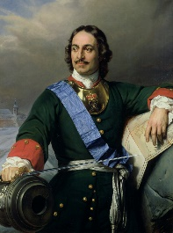
История государственных закупок в России
Публичность и открытость. Должностные лица по закупкам. Первые штрафы | В период правления Петра I объявления на воротах городов. Гоф-маклеры «Передаточные деньги» за убытки казне ввиду высоких цен за подряды | 1715 – 1725 г.г. 1717 – нач. XIX века
Первые тендеры. Этапы проведения закупок. Поручительства | «Регламент об управлении Адмиралтейства и Верфи» | 1722 г.
Первые объявления в газетах. Требования к качеству товаров. Наличие справки об отсутствии долгов | Обязанность печатать объявления 3 раза в общегосударственной газете «Русские куранты» (при Анне Иоанновне) Новый регламент Камер-коллегии | 1732 г. 1732 г.

Slide 9
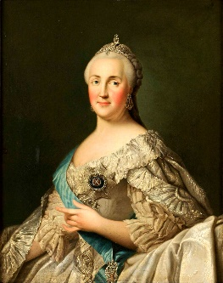
История государственных закупок в России
Закупки у производителей. Оплата контрактов в срок | «Регул провиантского правления 1758 года» (при Елизавете Петровне). За задержку оплаты пеня 2% в месяц от сумы контракта | 1741 – 1761 г.г.
Появление залогов. Предпочтение местным участникам торгов при равных условиях | Создание Казенной Палаты при Екатерине II. Палата обязана соблюдать все условия контракта, независимо от любых условий, даже если это наносило вред казне. | 1775 г.
Анализ рыночных цен | Положение от 30 декабря 1796 года «Поставщики императорского двора» | 1796 г.
Совершенствование системы закупок | XVIII – XIX века

Slide 10
История государственных закупок в России
О государственных контрактах и закупках | При Петре I принимаются нормативно-правовые акты, которые регламентировали заключения государственных контрактов по различным направлениям – строительство дороги; поставка обмундирования; вооружения… | 1715 - 1725 г.г.
 | Реформа госуправления при Екатерине II. Учреждена Казенная палата, которая заключала контракты свяше 4-х лет. | 1775 - 1776 г.г.
 | «Положение о казенных подрядах и поставках» | 1900 - 1917 г.г.
 | Система Госнаба в СССР (административная система закупок). | 1929 - 1991 г.г.

Slide 11
История государственных закупок в России
Первый нормативный акт в «новой России» | «О первоочередных мерах по предотвращению коррупции и сокращению бюджетных расходов при организации закупки для государственных нужд. | 1997 г. Указ Президента РФ № 305 от 08 апреля 1997 г.
Конкурсы | Федеральный закон «О конкурсах на размещение заказов на поставки товаров, выполнение работ, оказание услуг для государственных нужд. | 1999 г. Федеральный закон № 97 от 06 мая 1999 г.
Появление аукционов, котировок, торги на биржах. | Федеральный закон «О размещении заказов на поставки товаров, выполнение работ, оказание услуг для государственных и муниципальных нужд». | 2005 г. ФЗ-94 от 21.07.2005 г.
 | Федеральный закон «О защите конкуренции" | 2006 г. ФЗ-135 от 26.07.2006г.

Slide 12
История государственных закупок в России
Общероссийский портал. 5 электронных площадок (отобранных по итогам конкурса) | Постановление Правительства РФ от 10 марта 2007 года № 147 «Об утверждении Положен о пользовании официальными сайтами в сети Интернет для размещения информации о размещении заказов на поставки товаров, выполнение работ, оказание услуг для государственных и муниципальных нужд и о требованиях к технологическим, программным, лингвистическим, правовым и организационным средствам обеспечения пользования указанными сайтами"» | 2007 г.
 | Единый общероссийский сайт (www. zakupki.gov.ru) | 2011 г. (Январь)
 | Федеральный закон «О контрактной системе в сфере закупок, товаров, работ, услуг, для обеспечения государственных и муниципальных нужд». | С 01 января 2014 г. ФЗ-44 от 05.04.2013 г.

Slide 13
Контроль в сфере государственных закупок
а) Мониторинг, совершенствование законодательства о закупках:
б) Аудит, контроль:
в) Контроль на стадии планирования и исполнения контракта:
Министерство финансов
Счетная палата РФ
Счетные палаты регионов
Федеральное казначейство
Уполномоченные органы регионов

Slide 14
Контроль в сфере государственных закупок
г) Контроль процедуры закупок и определение Поставщика:
д) Контроль на всех этапах:
Федеральная антимонопольная служба РФ
Уполномоченные органы власти субъектов РФ и муниципалитетов
Правоохранительные органы
Органы прокуратуры

Slide 15
Контроль в сфере закупок
ФАС России
В соответствии со статьей 99 Федерального закона № 44-ФЗ ФАС России осуществляет контроль
в сфере закупок в части соблюдения процедур закупок и заключения контрактов;
в сфере государственного оборонного заказа и на поставку товаров, выполнение работ, оказания услуг, не относящихся к государственному оборонному заказу, сведения о которых составляют государственную тайну.
По итогам 2018 года ФАС России выявлено 38 932 нарушений законодательства о контрактной системе в сфере закупок (за 2017 год – 52 035 нарушений).

Slide 16
Результаты осуществления ФАС России контроля в сфере закупок
Наименование показателя | 2016 год | 2017 год | 2018 год | Прирост (отношение 2018 г. к 2017 г.)
Общее количество выявленных нарушений, ед. | 48 745 | 52 035 | 38 932 | - 25,2 %
Доля внеплановых проверок, % | 97,2 | 97,0 | 97,5 | + 0,5 п.п.
Общее количество рассмотренных жалоб, ед. | 84 373 | 89 753 | 84 013 | - 6,4 %
Доля обоснованных жалоб, % | 45 | 47,0 | 43,7 | - 3,3 п.п.
Общее количество выданных предписаний, ед. | 26 213 | 28 192 | 24 631 | - 12,6 %
Количество исков в суд о признании закупки недействительной, ед. | 49 | 35 | 39 | + 11,4 %
Количество возбужденных административных дел, ед. | 22 788 | 24 762 | 31 634 | + 27,7 %
Объем наложенных административных штрафов, тыс. рублей. | 249 745,0 | 303 565,8 | 403 625,2 | + 32,9 %
Объем взысканных административных штрафов, тыс. рублей. | 208 235,0 | 216 860,1 | 264 913,4 | + 22,2 %

Slide 17
Типичные нарушения, выявляемые ФАС России
Нарушения | По установлению требований в документации о закупках, не предусмотренных законодательством о контрактной системе
 | Порядка отбора участников закупок (неправомерное отклонение участников закупок)
 | Порядка размещения информации ЕИС
 | Порядка ведения реестра контрактов в ЕИС
 | Сроков и порядка оплаты товаров (работ, услуг)
 | При выборе способа определения поставщика

Slide 18
Федеральное казначейство
В соответствии с частью 8 статьи 99 Федерального закона № 44-ФЗ Федеральное казначейство осуществляет контроль в части:
обоснования закупок и начальной (максимальной) цены контракта;
нормирования закупок;
применения мер ответственности в рамках исполнения контракта;
соответствия товаров (работ, услуг) условиям контракта;
соответствия результатов исполнения контрактов целям осуществления закупок;
своевременности, полноты и достоверности отражения в документах учета поставленного товара, выполненной работы (ее результата) или оказанной услуги.
За 2018 год Федеральным казначейством проведено 1411 проверок, по результатам которых выявлено более 7 000 нарушений на общую сумму 152,9 млрд рублей.

Slide 19
Результаты осуществления Федеральным казначейством контроля в сфере закупок
Наименование показателя | 2017 год | 2018 год | Изменения
Общее количество проверок (плановых и внеплановых), ед. | 1 268 | 1 411 | + 11,3 %
Общее количество выявленных нарушений, ед. | 4 239 | 7 026 | + 65,7 %
Общая сумма выявленных нарушений, млн руб. | 33 790,98 | 152 929,9 | + 4,5 раз
Доля внеплановых проверок, % | 15 | 35 | на 20 п.п.
Общее количество выданных предписаний, ед. | 133 | 147 | + 10,5 %

Slide 20
Предмет 44-ФЗ
Федеральный закон № 44-ФЗ регулирует весь комплекс отношений между заказчиком и поставщиком товаров, услуг и работ для государственных и муниципальных нужд, а также нужд бюджетных учреждений начиная с этапа планирования закупок. ФЗ-44 устанавливает единый порядок процедуры размещения заказа на всей территории РФ, а также устанавливает способы определения поставщика и процедуру заключения государственных и муниципальных контрактов.
Помимо указанного закона поставки для государственных нужд регулируются Гражданским кодексом РФ и Бюджетным кодексом РФ. Особенности поставок отдельных групп товаров и услуг регламентируются специальными законодательными актами.

Slide 21
Принципы 44-ФЗ
Контрактная система в сфере закупок основывается на принципах:
- обеспечения конкуренции,
- открытости и прозрачности информации о контрактной системе в сфере закупок,
- профессионализма заказчиков,
- стимулирования инноваций,
- единства контрактной системы в сфере закупок,
ответственности за результативность
обеспечения государственных и
муниципальных нужд, эффективности
осуществления закупок.

Slide 22
Основные показатели государственных и корпоративных закупок
Показатель | ФЗ | 2017 год | 2018 год | Изменение
Общее количество заказчиков, ед. | 44-ФЗ | 151 487 | 149 427 | - 1,4 %
 | 223-ФЗ | 25 518 | 27 445 | + 7,6 %
Объем объявленных закупок, млрд руб. | 44-ФЗ | 7 039,3 | 7 877,6 | + 11,9 %
 | 223-ФЗ | 26 112,3 | 16 490,7 | - 36,8 %
Объем заключенных контрактов, млрд руб. | 44-ФЗ | 6 291,7 | 6 842,3 | + 8,8 %
Объем заключенных договоров, размещенных в ЕИС (по данным Реестра договоров) | 223-ФЗ | 19 609,8 | 16 671,0 | - 14,9 %
Объем заключенных договоров, с учетом не размещенных в ЕИС (по данным отчетности заказчиков) | 223-ФЗ | 23 057,0 | 24 201,0 | + 4,9 %

Slide 23
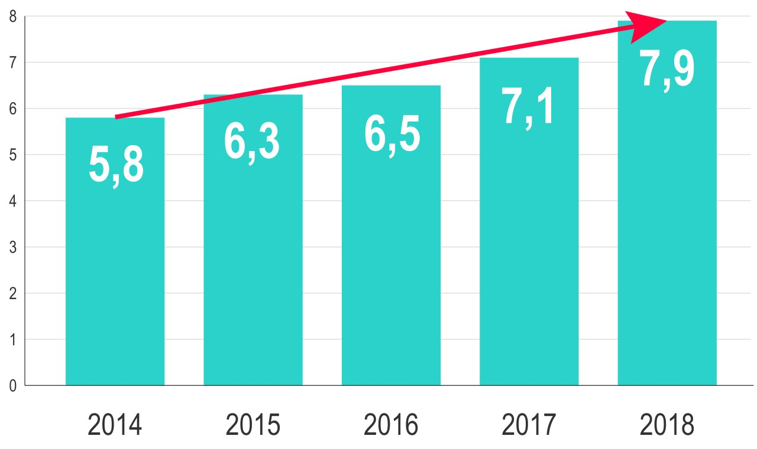
Основные показатели контрактной системы в сфере закупок
Объем средств бюджетов всех уровней, которые обращаются в рамках контрактной системы в сфере закупок, с 2014 года вырос на 36,2 % и составил в 2018 году почти 8 трлн рублей. В среднем ежегодный прирост объема закупок составил около 8 % (в 2018 году – 11,3 %) (рисунок 1)
Рисунок 1 –Общий объем объявленных закупок, трлн руб.

Slide 24
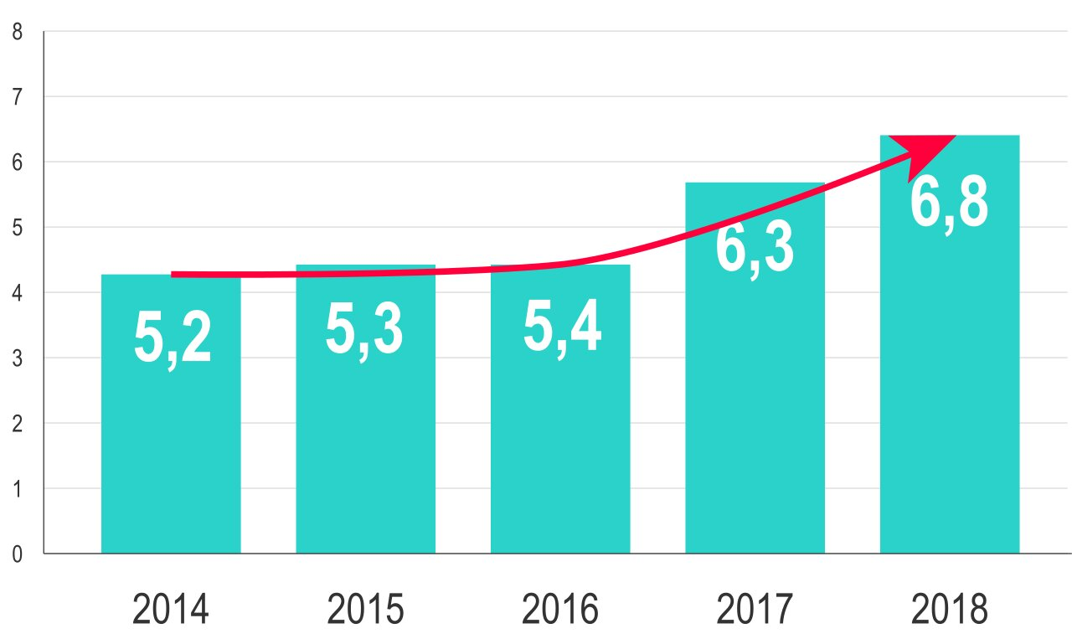
Основные показатели контрактной системы в сфере закупок
Рисунок 2 – Общий объем заключенных контрактов,
трлн руб.

Slide 25
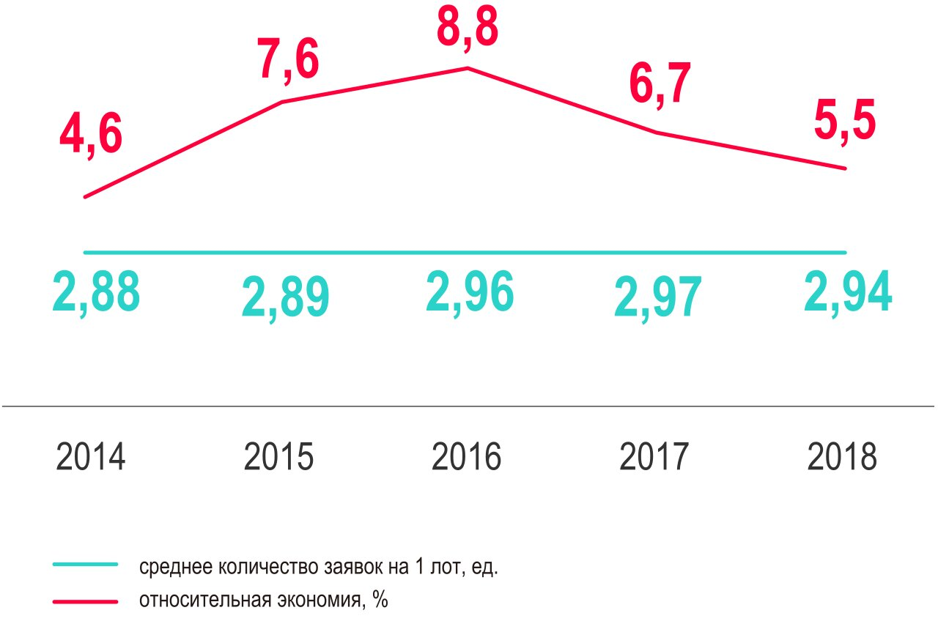
Основные показатели контрактной системы в сфере закупок
Рисунок 3 – Динамика показателей конкуренции и относительной экономии

Slide 26
Основные показатели контрактной системы в сфере закупок
Экономия бюджетных средств в РФ
2016 год | 419 млрд руб.
2017 год | 264 млрд руб.
2018 год | 203 млрд руб.
По данным Минфина РФ экономия на электронных аукционах свыше 80 %

Slide 27
Основные показатели контрактной системы в сфере закупок
Экономия бюджетных средств в Ульяновской области
Заказчики | 2016 год | 2017 год | 2018 год | 2019 год | 2020 год (10 мес.)
Региональные: - экономия (млрд руб.) - сумма контрактов (млрд руб.) | 0,6 10,3 | 0,6 11,7 | 0,7 11 | 0,9 11,7 | 1,1 14,1
Муниципальные: - экономия (млрд руб.) - сумма контрактов (млрд руб.) | 8 0,3 | 11,6 0,4 | 8 0,7 | 10,0 0,8 | 9,8 0,9

Slide 28
Административная ответственность за нарушения в сфере закупок
1. Лица, виновные в нарушении законодательства Российской Федерации и иных нормативных правовых актов о контрактной системе в сфере закупок, несут дисциплинарную, гражданско-правовую, административную, уголовную ответственность в соответствии с законодательством Российской Федерации.
2. Операторы электронных площадок, операторы специализированных электронных площадок и их должностные лица за нарушение законодательства Российской Федерации и иных нормативных правовых актов о контрактной системе в сфере закупок несут дисциплинарную, гражданско-правовую, административную, уголовную ответственность в соответствии с законодательством Российской Федерации, а также обязаны возместить убытки, причиненные лицам в результате неправомерных действий (бездействия), в том числе по разглашению информации, полученной в ходе проведения электронных процедур.

Slide 29
Административные наказания за нарушения в сфере закупок
Нарушение | Штраф на физ.лиц, тыс. руб. | Штраф на юр.лиц, тыс. руб. | Статья КоАП РФ
Неверная форма процедуры торгов * нарушение более 2-х раз | От 10 до 30 От 40 до 50 | От 100 до 300 - | Ч. 1 ст. 7.32.3 Ч. 2 ст. 7.32.3
Данные в ЕИС размещены не вовремя | От 2 до 5 | От 10 до 30 | Ч. 4 ст. 7.32.3
Изменения в положениях о закупке не внесены в ЕИС | От 5 до 10 | От 10 до 30 | Ч. 6 ст. 7.32.3
Информация в ЕИС не размещена | От 30 до 50 | От 100 до 300 | Ч. 5 ст. 7.32.3
Извещение о закупке оформлено неверно | От 2 до 3 | от 5 до 10 | Ч. 7 ст. 7.32.3
Предъявление участникам условий, не учтенных в ТЗ | От 2 до 3 | от 5 до 10 | Ч. 8 ст. 7.32.3
Несоблюдение требований и предписаний контролирующего органа | От 30 до 50 | От 300 до 500 | Ч. 7.2 ст. 19.5
Нарушение правил предоставления данных о недобросовестных поставщиках и исполнителях в ФАС | От 10 до 15 | От 30 до 50 | Ст. 19.7.2-1
нецелевое расходование выделенного бюджета (сумма причиненного ущерба не превышает 1,5 млн руб. | От 20 до 50 | 5 – 25 % от суммы нецелевых расходов | Ст. 15.14

Slide 30
Уголовная ответственность за нарушения в сфере закупок
До 4 мая 2018 к нарушениям в процессе проведения торгов применялись общие статьи УК РФ.
* По Закону № 99 РФ от 23.04.2018 к нарушителям в сфере закупок стали применяться дополнительные статьи УК РФ.
Вид преступления | Статья УК РФ
Мошенничество | ст. 159 УК РФ
Коррупционные преступления | ст. ст. 204, 285, 286, 290 УК РФ
Ущемление прав участников закупок | ст. 169 УК РФ
Расход бюджета, не обусловленный целями технического задания | ст. 285.1 УК РФ
Предоставление поддельных документов | ст. 327 УК РФ
Превышение полномочий | ст. 200.4 УК РФ *
Взяточничество | ст. 200.5 УК РФ
Подделка документов | ст. 200.6 УК РФ

Slide 31
Типы нарушений
Различают 4 основных типа преступлений, прямо или косвенно касающихся процедуры проведения торгов:
Коррупционные правонарушения. Должностное лицо получает часть стоимости государственного контракта в обмен на предоставление условий, гарантирующих победу нужной организации.
Вымогательство. Потерпевшими выступают как заказчики, так и добросовестные поставщики. Нарушитель грозится сорвать закупку, используя систему обжалования.

Slide 32
Типы нарушений
Расходование средств, идущее вразрез с целями ТЗ. В эту категорию попадают: приобретение имущества с целью последующей перепродажи, использование предмета закупки в личных целях, покрытие расходов, не предусмотренных статьями соответствующего бюджета и т.п.
Фальсификация документов. Подобное нарушение чаще всего допускают поставщики. Участники предоставляют заведомо ложные сертификаты или лицензии, дающие им право участвовать в торгах.
К нарушителям применяется административная и уголовная ответственность.

Slide 33
Ульяновское УФАС России. Контроль 44-ФЗ
 | 2017 год | 2018 год | 2019 год
Поступило жалоб, из них: | 324 | 320 | 309
возвращено | 35 | 27 | 50
отозвано | 45 | 29 | 14
обоснованные | 80 | 68 | 68
необоснованные | 164 | 196 | 177

Slide 34
Ульяновское УФАС России. Штрафные санкции
 | 1 полугодие 2018 год | 1 полугодие 2019 год | 1 полугодие 2020 год
Возбуждено административных дел: | 85 | 176 | 72
Выдано постановлений о наложении штрафа | 67 | 152 | 57
Исполнено постановлений о наложении штрафа (с учетом постановлений, выданных в прошлых периодах) | 30 | 129 | 75
Сумма наложенного штрафа (тыс. руб.) | 1412,5 | 2 334 | 752,45
Сумма уплаченного штрафа (с учетом постановлений, выданных в прошлых периодах) (тыс. руб.) | 887,8 | 1 529 | 833,84

